Slide 1
Orientação a Objetos em Python
Linguagem de Programação Comercial
Fabio Castro
deliberado@gmail.com

Slide 2
Primeiramente...
Abstração | Encapsulamento | Herança | Polimorfismo
Capacidade de representação de entidades do mundo real; | Proteção de dados e operações internas; | Permite estender caracteristicas; | Alterar a forma de acordo com a necessidade;

Slide 3
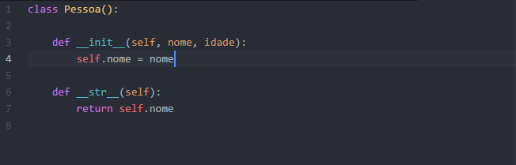
Abstração
__init__ é o construtor, ou melhor, o inicializador
self é o 1º parâmetro formal em todos os métodos de instância

Slide 4
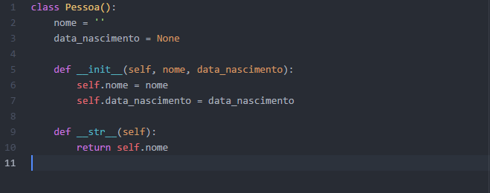
Encapsulamento
atributos de dados na classe funcionam como valores default para os atributos das instâncias
atributos da instância só podem ser acessados via self

Slide 5
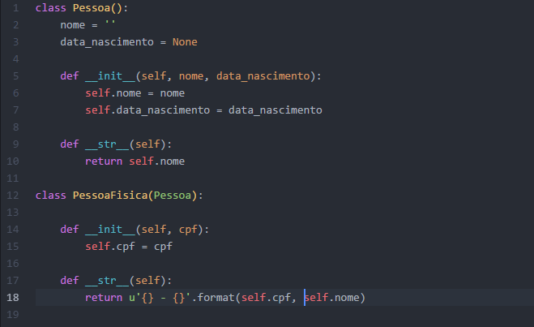
Herança
UML
Diagrama de Classe
Pessoa
PessoaFisica

Slide 6
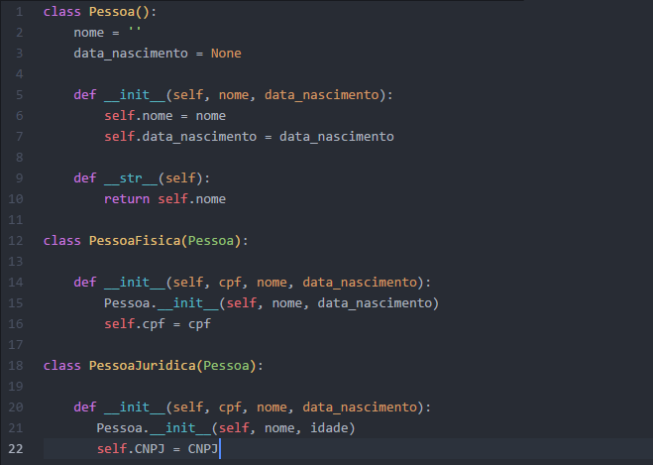
Polimorfismo

Slide 7
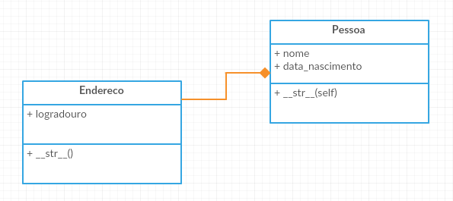
e a Composição?

Slide 8
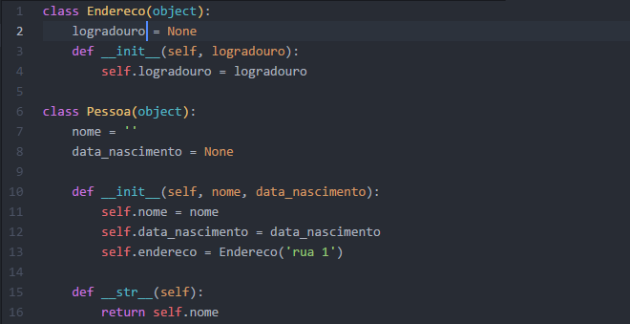
Composição[...]

Slide 9
Orientação a Objetos em Python
Linguagem de Programação Comercial
Fabio Castro
deliberado@gmail.com

